Slide 1


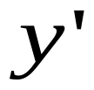




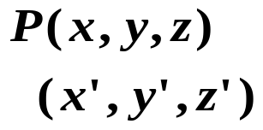







14－１ 伽利略变换式 牛顿的绝对时空观
一. 伽利略变换式 经典力学相对性原理
设惯性系s’相对于惯性系s沿xx’轴以匀速 度v 运动（设t = t’= 0时 ，o 与o’ 重合。下同）
时空变换式
正
x’ = x－vt
s - s’
y’= y
z’= z
t’= t
逆
x = x’+ vt
或
Δl =Δl’
s’ - s
y = y’
z= z’
Δt =Δ t’
t= t’
与参考系无关, 时空量度的绝对性

Slide 2
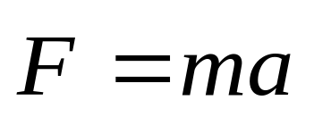
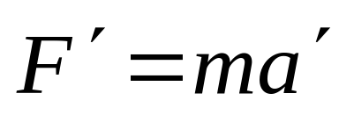
牛顿力学规律形式不变
( 对惯性系 )
力学相对性原理（质量与运动无关）
牛顿的绝对时空观
伽利略变换式
牛顿力学的相对性原理
牛顿力学的相对性原理, 在宏观、低速的范围内,是与实验结果相一致的.但在高速运动情况下则不适用.

Slide 3
二. 经典力学时空观
绝对空间:空间与运动无关,空间绝对静止. 空间的度量与惯性系无关,绝对不变．
绝对时间: 时间均匀流逝,与物质运动无关,所有惯性系有统一的时间.

Slide 4
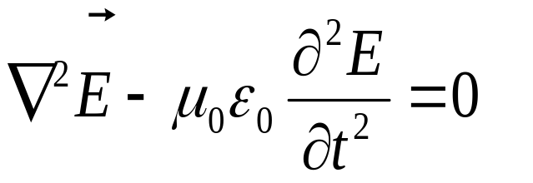
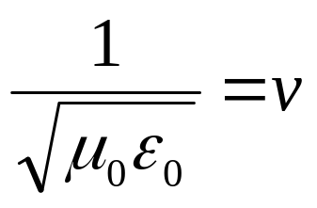
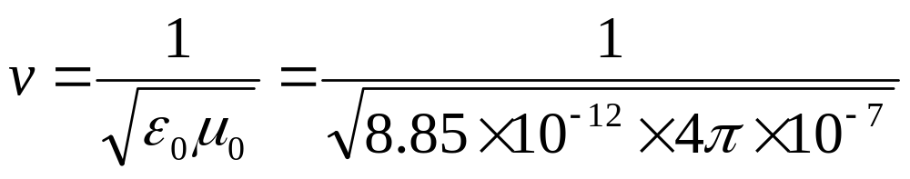
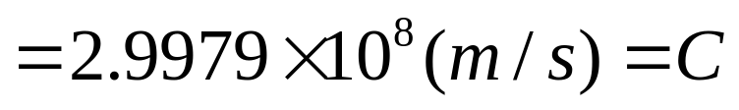
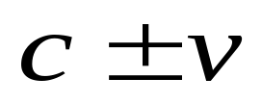
14 －２ 迈克耳孙 — 莫雷实验
一 引言
Maxwall方程组
电磁场以波的形式在无界自由空间中传播
电磁波在真空中传播速度：
Galilen
与参考系有关
电磁学的参考系问题

Slide 5
1. 问题
满足
牛顿力学规律
不变
Galilen变换
相对性原理
电磁学规律(含光)
改变
不满足
所有物理规律（力学、电学、…）对所有惯性系成立
2. 两种选择
(1) 力学满足而电磁学不满足相对性原理
电磁学规律相对一个特殊参考系——“以太”
当务之急——“以太”——M-M实验(1881年)否定
(2) 都满足相对性原理， 重新理解Maxwell方程组

Slide 6


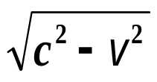



二.迈克耳孙—莫雷实验
M2
1. 实验介绍
M1
②
光路①
G
S — G — M₁ — T
②
①
①
光路②
Δ—干涉条纹
T
S — G — M_{２} — T
M₁⊥ M₂
绝对参考系S（以太）
运动参考系S’（地球及实验装置）
v 为地球相对“以太”转动（自转）速度
光相对“以太”（绝对静止参考系）速度为c
c - v
c+v
G M2
M2 G
对光路1
对光路2
v t

Slide 7
M2
实验过程及判断
M1
原来
②
G
c - v
c+v
对M_{１}
②
①
①
Δt₁→Δ₁→k₁
T
对M₂
v t
条纹移动
转过90°(顺时针)
Δk = 0.37
v t
对M_{１}
仪器精度 1％
Δt₂→Δ₂→k₂
对M₂
c - v
c+v
实验结果
“零结果”（条纹不移动) 速度变换公式 不成立！

Slide 8
以后又有许多人在不同季节、时刻、方向上反复重做迈克耳孙-莫雷实验．近年来,利用激光使这个实验的精度大为提高,但结果却没有任何变化．
结论：作为绝对参考系的以太不存在.

Slide 9



迈克耳孙-莫雷实验测到以太漂移速度为零,对以太理论是一个沉重的打击,被人们称为是笼罩在19世纪物理学上空的一朵乌云.

Slide 10
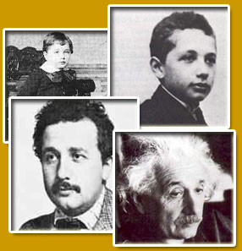
三.爱因斯坦的认识
1. 力学、电磁学、…所有物理规律均满足相对性原理，Galilen变换应修正
2. 电磁波本身就是一个实体，传播不需要介质
— 不相信“以太”存在
3. 信号不能以无限大速度传播，其极限速度为光速

Slide 11
大自然及其法则在黑夜中隐藏;
上帝说:“派牛顿去吧!”
于是,一切豁然开朗.
——蒲柏“拟牛顿墓志铭”
但这并不长久.
魔鬼大喝一声:“派爱因斯坦去!”
于是,一切恢复原样.
——斯夸尔爵士

Slide 12
狭义相对论被接受的艰难过程
在法国，直到1910年几乎没有人提到爱因斯坦的相对论。
在实用主义盛行的美国，最初十几年中也没有得到认真对待。迈克耳逊至死（1931年）还念念不忘“可爱的以太” 。
在英国掀起了一场“保卫以太”的运动。J.J.汤姆生在1909年宣称：“以太并不是思辨哲学家异想天开的创造，对我们来说，就象我们呼吸空气一样不可缺少”。
被爱因斯坦誉为相对论先驱的马赫，竟声明自己与相对论没有关系，“不承认相对论”。（马赫在所著的《发展中的力学》中，批判了牛顿的绝对时空观）
爱因斯坦是1922年获诺贝尔物理学奖的。不过不是由于他建立了相对论，而是“为了他的理论物理学研究，特别是光电效应方程的发现”。
直到1919年，爱因斯坦的广义相对论得到了日全食观测的证实，他成为公众注目的人物，狭义相对论开始受到应有的重视。

Slide 13
14－3 狭义相对论的基本原理
洛伦兹变换式
一. 狭义相对论的基本原理
1. Einstein相对性原理（物理相对性原理）
—理论基础
所有惯性系、物理规律等价
绝对静止参考系不存在
2. 光速不变原理—实验基础
真空中的光速、常量、与光源是否运动无关、
不依赖参考系选择
否定 伽利略变换

Slide 14




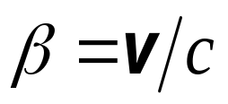
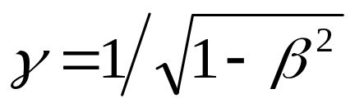
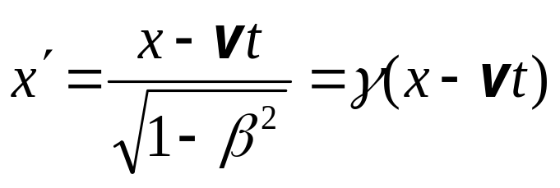
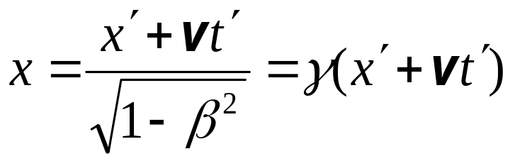
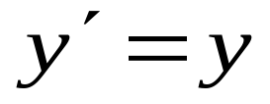
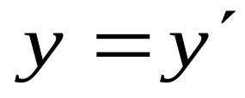

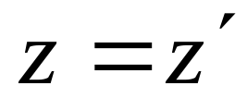
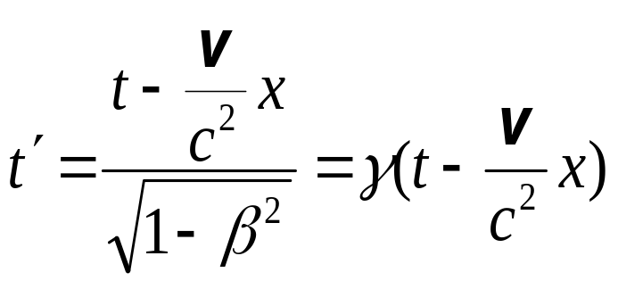
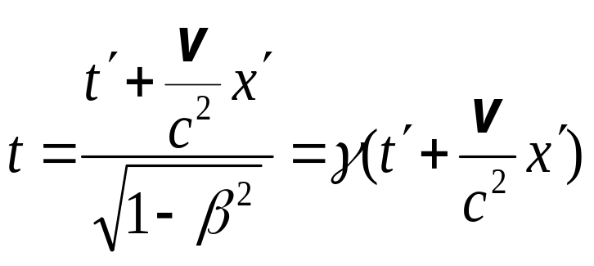
二. 洛伦兹变换式
事件 P
S：x , y , z , t（S中的钟）
S’ : x’, y’ , z’, t’（S’中的钟）
时空变换（S S’）
令
，
S → S’
S’ → S
正变换
逆变换

Slide 15
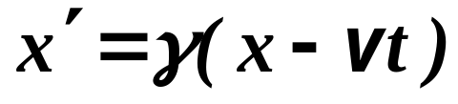
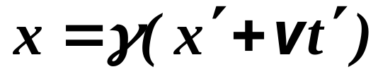
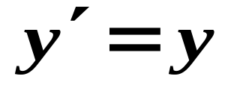
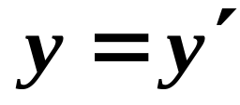


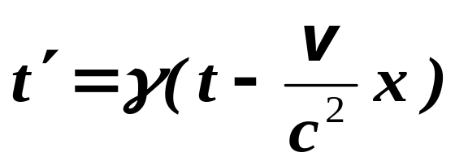
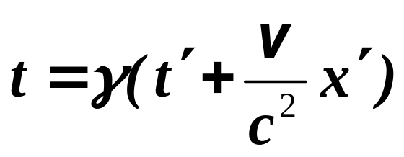
正变换
逆变换
注
a. 如果S 相对S’ 沿x x’中负方向运动与上式一样，如果S’ 相对S 沿x x’中负方向运动，v 用－v 代之
b. 特点：空间、时间、运动三者相互关联。
c. v <<c β→0 γ→1
Lorentz变换→ Galilen变换

Slide 16
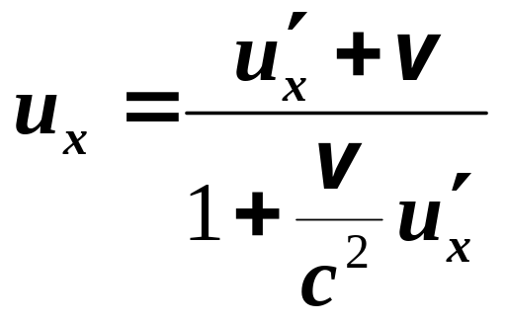
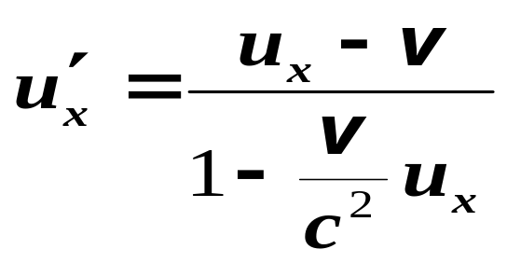
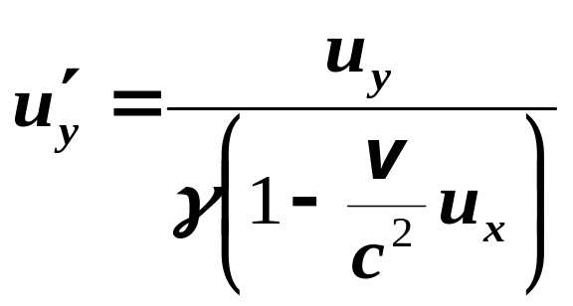
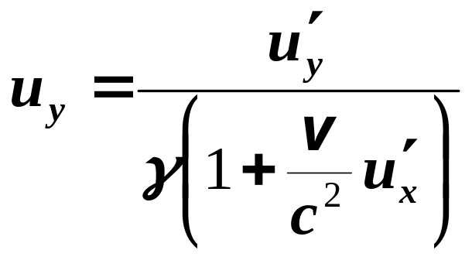
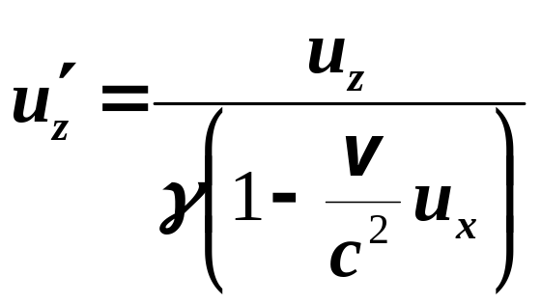
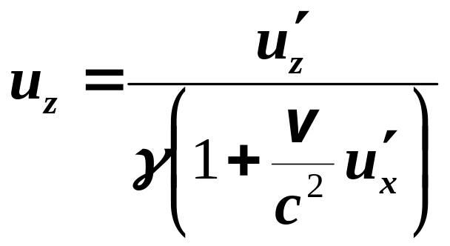
三. 洛伦兹速度变换式
对时空变换式求微商可得
S → S’
S’ → S
正变换
逆变换

Slide 17
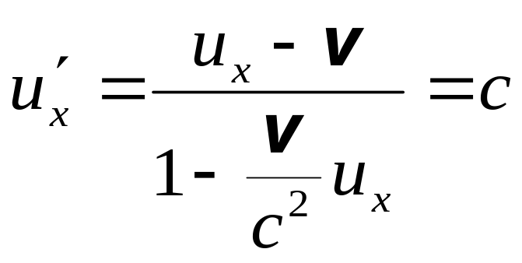
a. 正变换：u’_{y}、u’_{z}不仅与u_{y}、u_{z} 有关，还与u_{x}有关
b. v << c Lorentz变换→ Galilen变换
讨论：
设一光束在S系中沿x 轴运动， u_{x}= c u’_{x}= ?
Galilen变换：
u’_{x}= c－v
符合试验事实
Lorentz变换：
光速在任何惯性系中均为同一常量，利用它可将时间测量与距离测量联系起来.

Slide 18
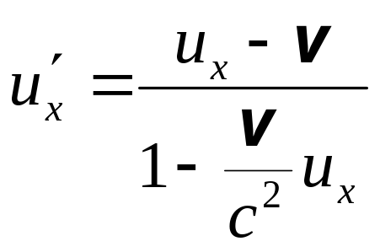
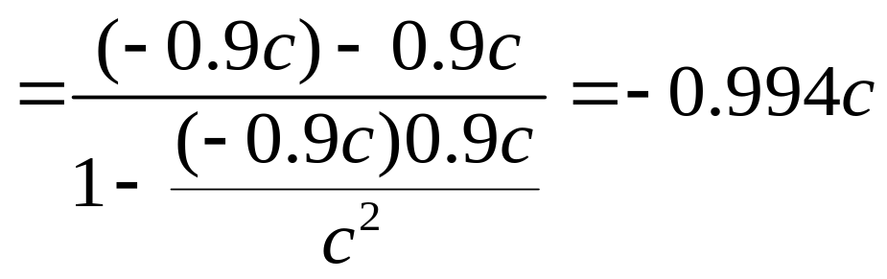
[例] 设两飞船相对地球以0.9c背向而行，求两飞船之间相对速度。
分析：
a. 设地球为S系，右行飞船为S’系
b. v = 0.9c ， u_{x}=－0.9c ， u_{y} = u_{z} =0 ，求u’_{x、}u’_{y、} u’_{z}
解：左行飞船相对s’系（右行飞船）
u’_{y} = u’_{z} = 0，
讨论：
a. 如左行飞船为S’系，
左行飞船沿x’轴负向飞行
则v = －0.9c ， u_{x}= 0.9c ，u’_{x}= 0.994c
b. Galilen变换：u’_{x}= －1.8c > c

Slide 19
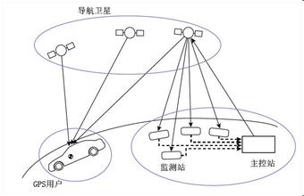
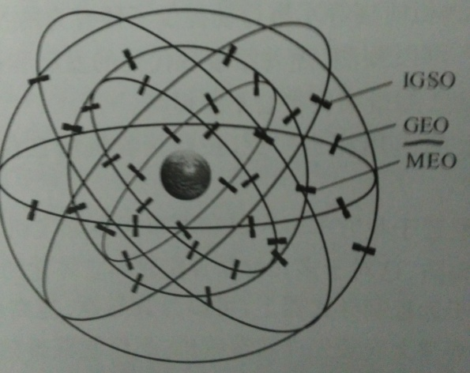
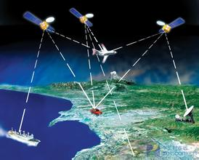
卫星导航，天文导航，惯性导航，X射线脉冲星导航
美国GPS（24颗）
欧洲GALILEO（30颗）
俄罗斯GLONASS（27颗）
中国北斗（CAMPASS）（35颗）

Slide 20
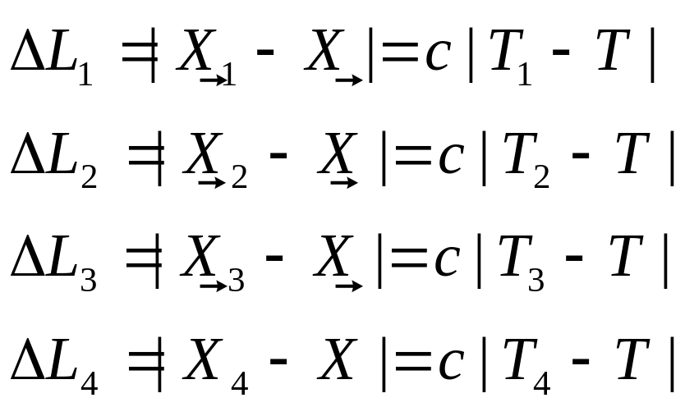
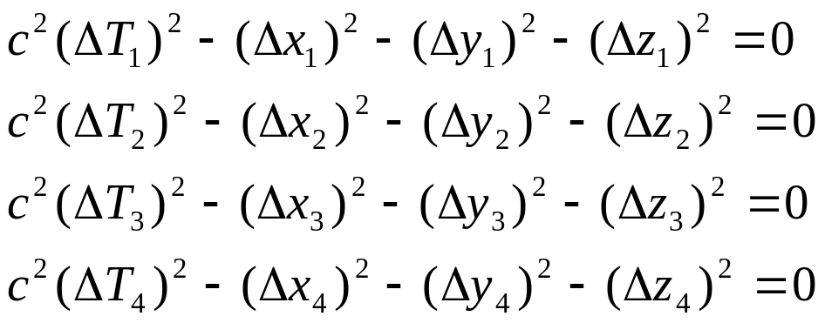
假设4颗卫星分别位于X1，X2，X3，X4处，
发射光信号的时刻分别是T1，T2，T3，T4，
而接收机（比如地面的手机）同时接收到这些信号
时的位置和时刻分别是X和T，
由于发射和接收这两个事件是用光信号来联系的，
在任何惯性系中，真空中光波的传播速度恒定为c，
所以可以得到接收机与这4颗卫星的空间距离分别为
卫星导航原理
如果知道4颗卫星发射信号的位置和时间，求解上面的四个方程，就可以唯一确定接收机的时间和位置了。

Slide 21
14－4 狭义相对论的时空观
一 同时的相对性
一切有关时间的判断都是同时性的判断
闪光从O点发出,在S’系(车箱)上观测,光信号于1秒后被P1和P2两点同时接受到,设S’系相对S系的运动速度为0.8c,求P1和P2接受光信号这两个事件在S系上的时刻和位置.
结论:
在一个惯性系同时发生的两个事件，在另一个惯性系是不同时;在S系和S’系中,光速都是c;

Slide 22
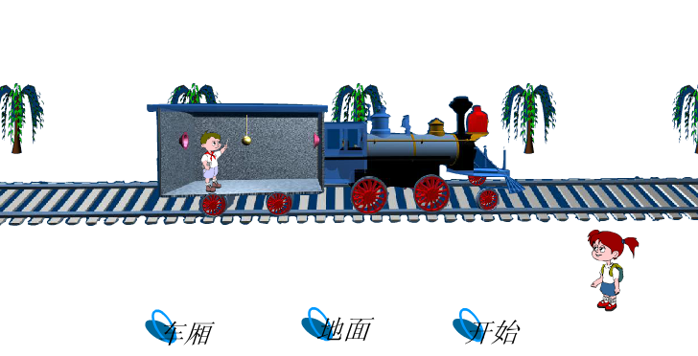
事件 1 :车厢后壁接收器接收到光信号.
事件 2 :车厢前壁接收器接收到光信号.

Slide 23
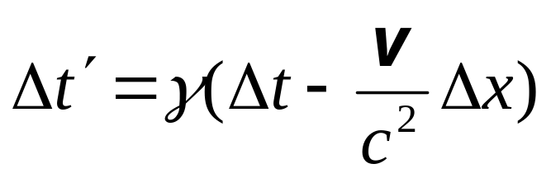
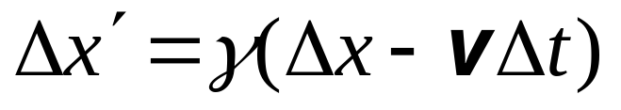
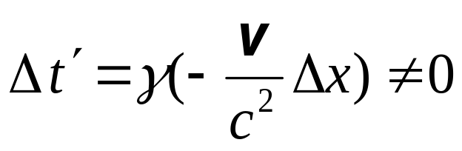
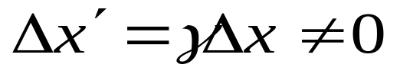
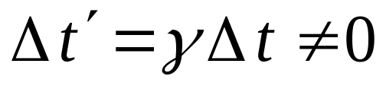
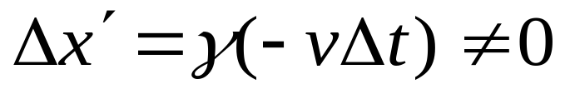
两个事件
时间间隔与空间间隔的变换关系
S → S’
,
a. Δt = 0 Δx = 0
Δt ’= 0 Δx’ = 0
同时同地
同时同地
b. Δt = 0 Δx ≠ 0
同时不同地
不同时不同地
c. Δt ≠ 0 Δx = 0
同地不同时
不同时不同地
异地事件的同时性是相对的，
同地事件的同时性是绝对的.

Slide 24
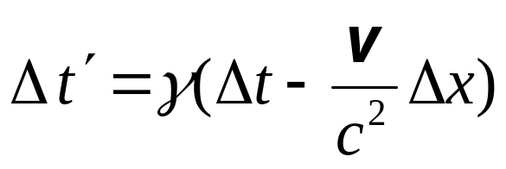
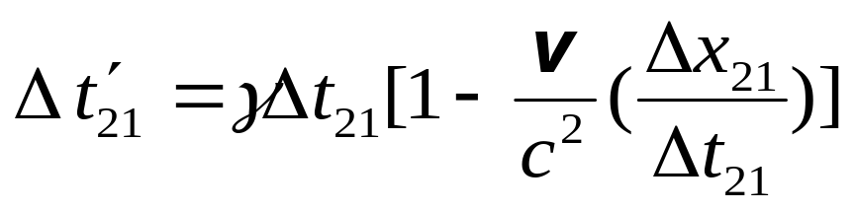
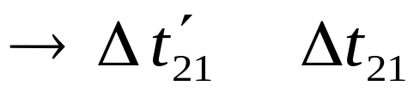

d. Δt ≠ 0 Δx ≠ 0
= 0 同时
不同时不同地
≠ 0不同时
= 0 同地
≠ 0 不同地
同时的相对性是否与因果律矛盾?
与 同号
（对两因果事件）
两因果事件时序不可颠倒
两孤立事件时序可颠倒

Slide 25












二.长度的收缩(Larentz收缩)
长度测量的概念
(1) 固有长度（静长）l₀
相对物体静止参考系所测，与参考系选择无关
(2) 运动长度（动长）
相对物体运动参考系所测，同时测头尾端点坐标
端点坐标之差= 长度
设棒静止于S’系，沿xx’轴放置
对S系：要求 Δt = 0

Slide 26





即
则
结论相同
如棒静止于S系，
动长= 静长 < 静长
注
a. 静长最长，动长变短（大小与v 有关）
式中v ——棒相对测量者的速度
l ₀
b. 只发生在运动方向上
c. v <<c l = l’ = l₀
v
l
d. 两事件空间间隔与长度不是一个概念

Slide 27



讨论：
棒静长为l ₀ ，相对S’系速度为u’_{x} , S’ 相对S系的速度为v，求l 和 l’ 。
S’：
S：
式中

Slide 28










[例] 长为 1 m 的棒静止地放在 o’x’y’ 平面内，在 S’系的观察者测得此棒与 o’x’轴成 45°角，试问从 S 系的观察者来看，此棒的长度以及棒与 Ox 轴的夹角是多少？设 S’系相对 S 系的运动速度为
分析：
a. 棒静止于S’系，静长 l’ = l₀
b. 分解 l’_{x}=l’cosθ’ , l’_{y}=l’sinθ’
c. S系: l_{x}< l’_{x} , l_{y}=l’_{y}
讨论：
运动棒— 长度收缩 ，有可能转向

Slide 29






在 S 系

Slide 30

例：一列火车以恒定速度通过隧道，火车和隧道的静长相等。从地面上看，当火车前端b到达隧道的B端的同时，有一道闪电正击中隧道的A端。问此闪电能否在火车的a 端留下痕迹？
隧道
a
b
A
B
隧道为参考系
火车为参考系
a
b
a
b
A
B
A
B

Slide 31




在火车参照系S´中，隧道长度缩短。但火车前端b与隧道的B端相遇这一事件与隧道A端发生闪电的事件不是同时的，而是b端先与B端相遇，而后A处发生闪电，当A端发生闪电时，火车的a端已进入隧道内，所以闪电仍不能击中a端。
隧道B端与火车b端相遇这一事件与A端发生闪电事件的时间差Δt´为：
在该时间间隔Δt´内，火车b端超出隧道B端：
而隧道B端与火车b端相遇时，火车露在隧道外面的长度为

Slide 32
一个固有长度为L的钉子和一个固有长度为L
的一端开口一端封闭的纸筒相向运动，两者
的相对速度为c/2。有两种说法，a)在相对钉子
静止的惯性系看来，纸筒的长度变短，当钉子
尾端到达纸筒开口处时，纸筒尾端已被戳穿；
b）在相对纸筒静止的惯性系看来，钉子长度
变短，当钉子尾端到达纸筒开口处时，纸筒尾端
未被戳穿。哪种说法正确，或者都正确，为什么？
事件1，钉子尾端到达纸筒开口处；
事件2，钉子尖端到达纸筒封闭处；
不同时不同地的无因果关系两事件，
在两惯性系中时序可以颠倒。

Slide 33


Slide 34

三. 时间的延缓
用物理过程作为计时的基准
以分子振动为例
时间的国际基准是铯-133原子的基态二超精细能级
之间跃迁辐射的周期的9192631770倍定义为1秒
在不同惯性系中观察同一物理过程，
其持续的时间有什么关系呢？
1. 固有时（原时）
固定点某事件的持续时间
相对参考系 静止的物理过程持续时间的测量
同一地点先后发生两事件的时间间隔

Slide 35





2. 结论
设两事件1和2发生在S’系中同一地点(Δx’= 0)
S：
Δx ≠ 0（不同地）
固有时
非固有时= > 固有时（同一地点）
(不同地点)
注
a. 固有时最短，非固有时变长（动钟变慢）
(大小与v 有关)
b. v << c

Slide 36


Slide 37
时钟佯谬(Clock Paradox)问题
由于运动的相对性，地面上的人看高速运动车厢内的钟变慢了，而车厢内的观察者看地面上的钟也变慢了。到底哪个钟变慢了？
都没错！是时间相对性的体现！
问题的关键在于：在一个参考系中校准好并同步的钟，在另一参考系中看却并不同步。
两个相对运动的钟，只有在相遇的一瞬间才能彼此核对读数，此后只能靠同一参考系中互相对准了的钟来比较。

Slide 38






*四. 关于时间延缓和长度收缩实验证明
宏观低速运动
相对论效应：
极不明显
无法感觉
微观高速运动
相对论效应：
有明显效应
高能物理实验可验证
讨论：光子飞船 v =0.6c，飞船上钟测得宇航员喝一瓶水（不走动）用了1分钟时间，则地球上观察者（用地球上的钟）测得喝一瓶水用多长时间？
分析：
Ⅰ法 直接用时间延缓效应
飞船:
1分钟
地球:
1. 25分钟
Ⅱ法 用Larentz 变换
（设飞船为S’系，地球为S系）
S’
=1分钟
S
=1. 25分钟

Slide 39









速度变换式
*
加速度变换式

Slide 40
狭义相对论的时空观
(1) 两个事件在不同的惯性系看来，它们的空间关系是相对的，时间关系也是相对的.
(2)空间和时间是关联的, 时空不能脱离物质运动
(3)真空中的光速 在不同惯性系中都是c，物体的运动速度不能达到或超过光速。

Slide 41
经典时空观
空间象个容器
时间均匀流逝
时空彼此分离
时空与物质运动分离
位移差,时间差,速度差是绝对的
时间,位移,速度是相对的
相对论时空观
时空关联
时空与物质运动关联
位移差,时间差,速度差是相对的
间隔是绝对的

Slide 42
14－6 相对论性动量和能量
电磁学
改变
Galilen变换
不变
经典力学
修正
相对论力学
Larentz变换
不变
电磁学

Slide 43

p/m₀v=m/m₀
一. 相对论质量与动量
4
3
动量与速度的关系问题
2
1
v
c
0
0.2
0.4
0.6
0.8
1.0
动量守恒定律在任意惯性系中都成立
以原来静止的炸弹突然爆裂成等质量的两个碎片
为例,在不同的惯性系中研究系统总动量是否守恒,
并且假设爆裂后的碎片高速运动.

Slide 44


静质量m₀
（相对论性质量）
— 相对静止所测，与参考系选择无关
(动)质量m — 相对运动所测，
大小与参考系选择有关
(动)质量 = γ静质量 > 静质量

Slide 45


物体的质量（Mass）
1. 惯性质量的定义：表征物体惯性大小（即速度改变的难易程度）的质量
2. 引力质量 (gravitational mass)：用天平测出的，表征引力性质的质量
3. 相对论质量：物体的质量随速度变化而变化
长度收缩、时间延缓、动质量变大 — 并非实质
物质过程,而是一种时空效应

Slide 46





二. 狭义相对论力学的基本方程
如
= 常矢量
如 v << c
= 常矢量
牛顿力学
— 相对论力学在低速运动条件下很好的近似

Slide 47







三 质量与能量的关系
动能定理(质点从静止开始在变力作用下作一维运动)
设
积分

Slide 48




当 时，
总能量
静能量
物体静止时所具有的能量.
相对论质能关系
质能关系指出：
质量和能量之间有密切的联系 .

Slide 49



质量的增加和能量的增加相联系，能量的改变必然导致质量的相应变化，这是相对论的又一极其重要的推论.
相对论的质能关系为开创原子能时代提供了理论基础 , 这是一个具有划时代意义的理论公式 .
原子核的静质量M₀小于组成它的所有核子的静
质量之和，两者的差为原子核的结合能

Slide 50

在核反应中,以m₀₁和m₀₂分别表示反应粒子和
生成粒子的总静质量,以E_{k1}和E_{k2}分别表示反应
前后它们的总动能,由能量守恒得
核反应中释放一定的能量相应于一定的质量亏损

Slide 51




1932年 人工核蜕变实验（1951年诺贝尔奖）
—— 验证质能关系
E_{k}=17.3 MeV
实验测得 2α粒子（即 ）
另：
两者符合得很好，相对误差<5%

Slide 52








物理学中把重核分裂成质量较小的核，释放核能的反应叫做裂变．把轻核结合成质量较大的核，释放出核能的反映叫做聚变．
〓
裂变
〓
聚变
Notes:
shan＋锶

Slide 53





四. 质能公式在原子核裂变和聚变中的应用
1. 核裂变
铀核 中子
反应前后
（减少）
释放能量
2. 轻核聚变

Slide 54
铀核裂变链式反应
+能量
（200 MeV）

Slide 55








氘核
氦核
质量亏损
释放能量
轻核聚变条件 温度达到 时，使 具有 的动能，足以克服两 之间的库仑排斥力.

Slide 56

原子弹爆炸（核裂变）
Notes:
http://search.tom.com/searchpicsnap.php?word=%BA%CB%B1%AC%D5%A8&cntotal=6&entotal=278&lang=cn&pages=4&picnumber=45

Slide 57

1967年6月17日，中国第一颗氢弹爆炸成功
Notes:
http://search.tom.com/searchpicsnap.php?word=%BA%CB%B1%AC%D5%A8&cntotal=6&entotal=278&lang=cn&pages=4&picnumber=38

Slide 58


秦山核电站
全景图
阳江核电站
效果图
Notes:
http://www.atominfo.com.cn/knowledge/know_chinahn_qinshan.htm
http://www.southcn.com/news/gdnews/zhzt/fzxdl/cytp/200403040412.htm

Slide 59


江苏连云港
田湾核电站
Notes:
http://www.hsm.com.cn/news/2005/1228/68/10903.shtml
http://www.js.chinanews.com.cn/2002-09-30/1/19718.html

Slide 60

太阳时刻因发生核聚变，放出巨大能量；
太阳这个天然的的核聚变过程已经发生了好几十亿年。

Slide 61












五. 动量与能量的关系
由
，
，
如
注
a. 对光子（一束光——光子流）
b. 非相对论判据
v << c 或 E_{k} << E₀
电子静能
质子静能

Slide 62








例1 设一质子以速度 运动. 求其总能量、动能和动量.
解 质子的静能

Slide 63










例2 已知一个氚核 和一个氘核 可聚变成一氦核 , 并产生一个中子 , 试问这个核聚变中有多少能量被释放出来 .
解 核聚变反应式
1875.628+2808.944-3727.409-939.573=17.59
氘核和氚核聚变为氦核的过程中，静能量减少了

Slide 64






[例] 电子静止质量
经过 电压加速后，其质量、速度各为多少？
分析：
由质能关系可求得
又
解得

Slide 65





[例] （1） 计算速度为 时的电子动能为多少？
（2）当电子动量等于其非相对论动量 2倍时，速度为多大？

Slide 66







[例] 静止质量为M₀ 的粒子，在静止时衰变为静止质量为m₁₀ 和 m₂₀ 的两个粒子，求静止质量为m₁₀的粒子的能量。
解：
衰变过程中能量、动量守恒
∴
由能量与动量关系：
联立方程可解得：

Slide 67














相对论动力学 与 经典力学 对比
质量
动量
基本方程
静能
动能
总能（质能关系）
动量与能量的关系

Slide 68






相对论补充例题
例1 设一容器固有长 ，以速率 （ ）沿长度方向运动，某时刻由容器尾部沿长度方向发射一粒子，以 相对容器飞行。求在地面观察，该粒子从尾部到前端的时间？

Slide 69


明确固有时的概念：

Slide 70


正确解法

